Slide 1
App 페이지 화면정의
프로젝트 확인 | TFT 담당자 확인 | TFT 최종확인
버 전 | V1.0
작성자 | 박경민
작성일 | 2025.05.26
완료시점으로 마지막에 날짜 입력

Slide 2
개정이력
버전 | 메뉴 | 내용 | 작성자 | 작성일 | 승인자 | 승인일
1.0 |  | App Page 정의 ( 공통, Fleet/Rental 공통 ) | 박경민 | 25-06-11

Slide 3
App 공통

Slide 4
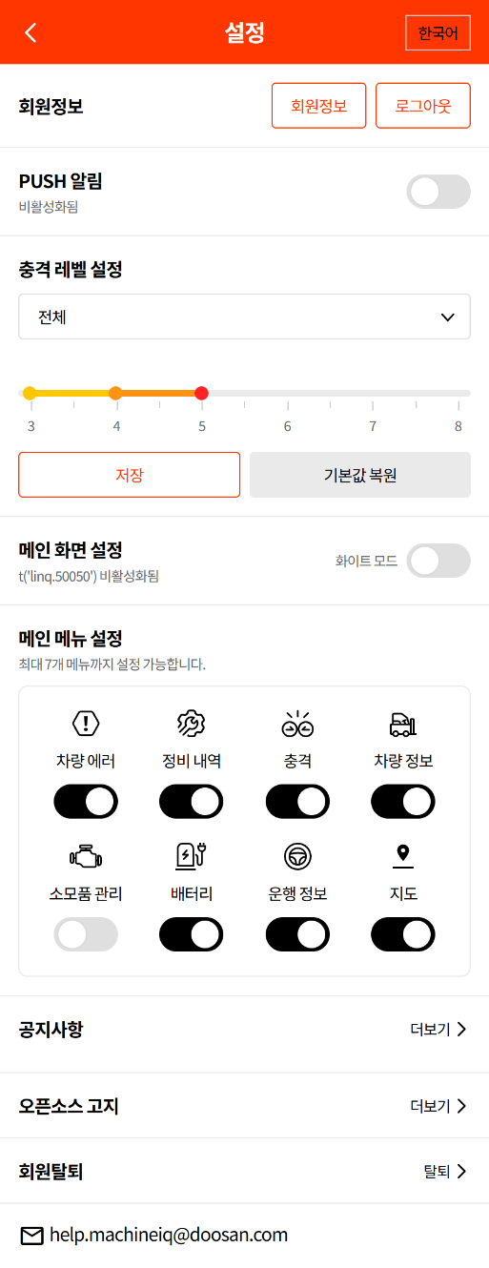
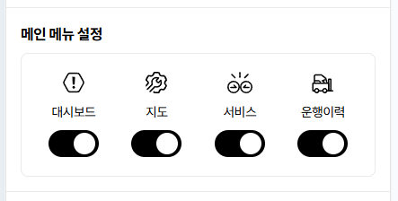
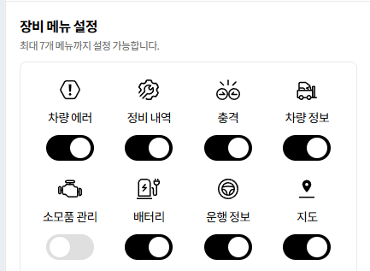
설정
Description
1 | 기존 메인메뉴 의 기능은 차량을 선택하여 들어가는 메뉴이므로, 장비 메뉴설정으로 변경
2 | 기존 기능인 장비목록은 기본으로 사용가능
TO-BE
3
2
1

Slide 5
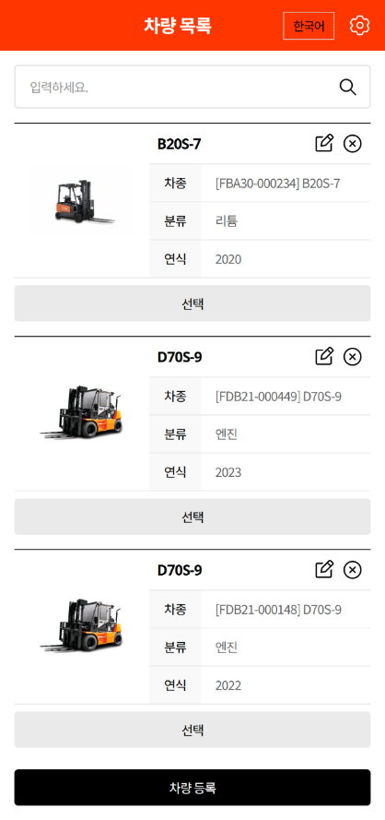
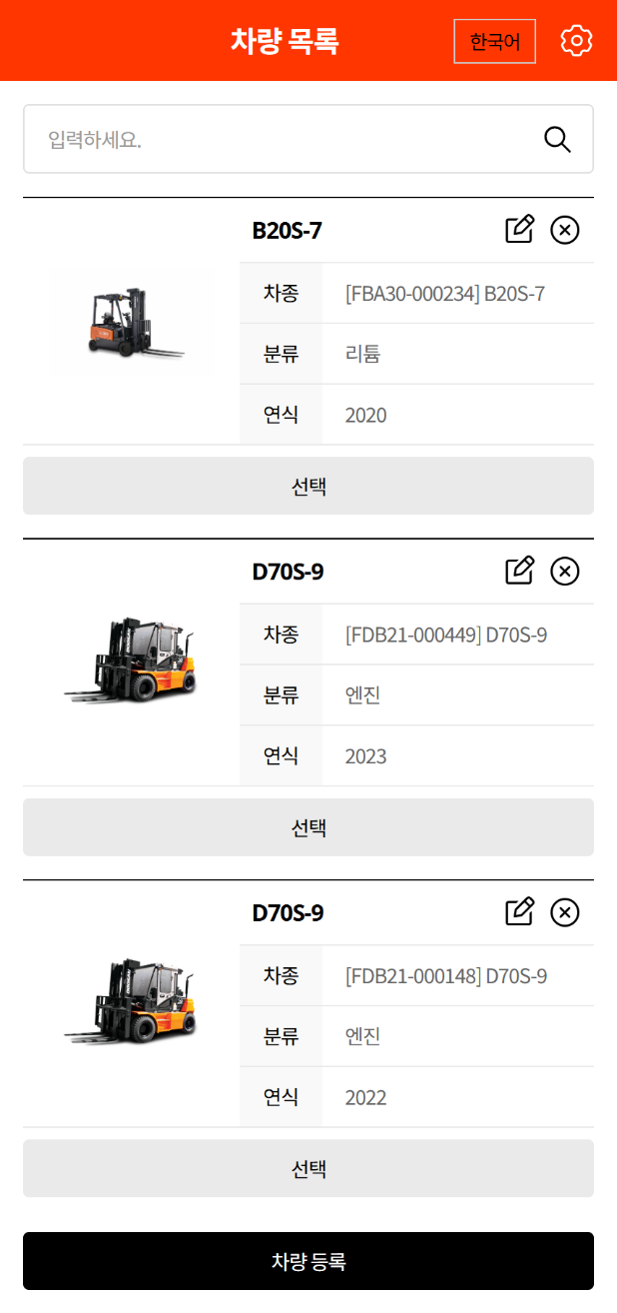



헤더 (메인메뉴 + 검색도구)
TO-BE Slide Down
TO-BE Slide Up
Description
1 | 상단에 메뉴 네비게이션 추가
2025-06-11 ~ 2025-06-17 / 리튬신규
Date 없을시
리튬신규

Slide 6
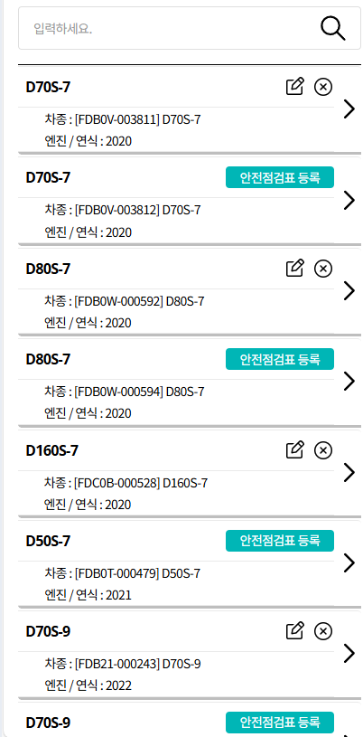
차량목록 변경 안
TO-BE
TO-BE Slide Up
Description
1

Slide 7
Fleet/Rental 공통 기능

Slide 8
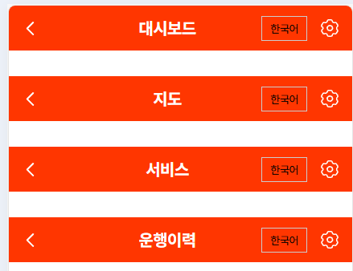


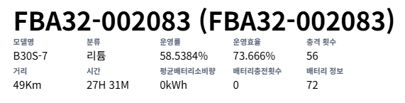
운행이력
Description
1 | WEB > 서비스 > 요약정보
2 | 그룹 & 기간 선택 운행이력 요약정보 조회
너무 텍스트 텍스트의 나열이더라도 디자인에 대한 검토가 있었으면 좋겠음

Slide 9
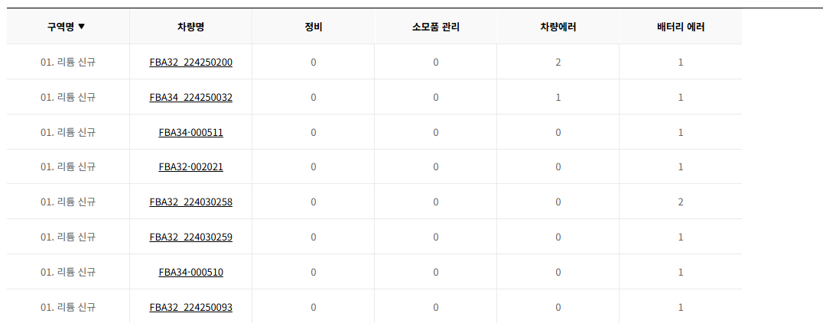
서비스
Description
1 | WEB > 서비스 > 전체 조회 기능
2 | 그룹 & 기간 선택 서비스내역 조회

Slide 10
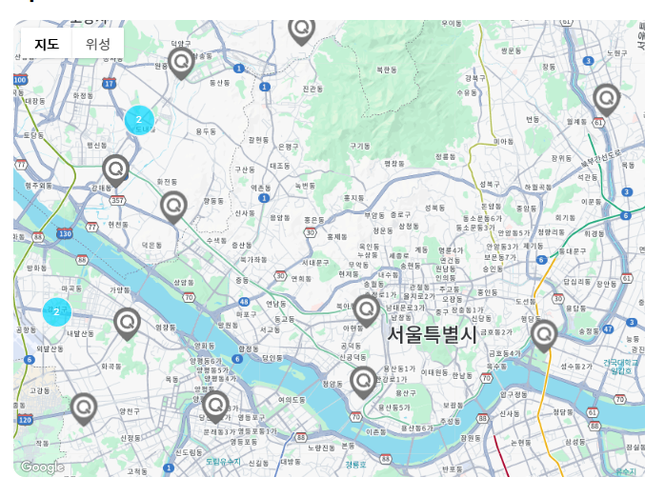
지도
Description
1 | 그룹 선택 차량 위치보는 기능 제공. (WEB 과 동일)
01.리튬 두산

Slide 11
Fleet

Slide 12
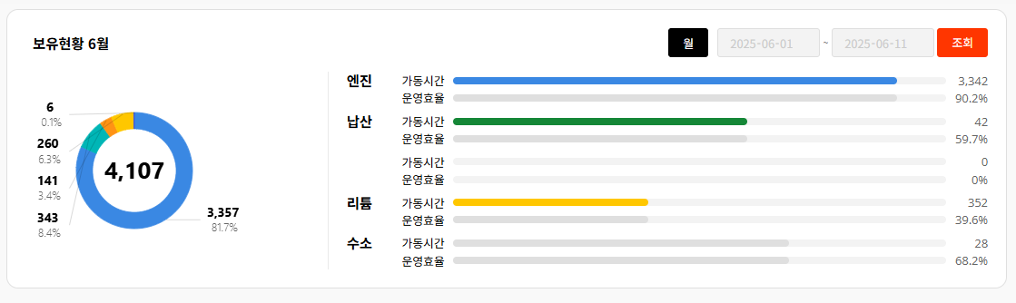
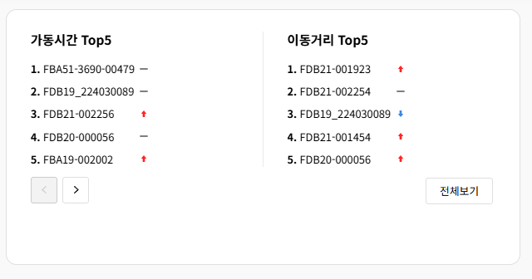
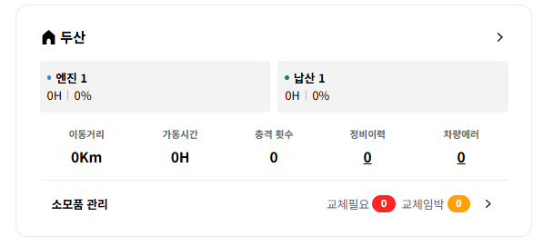
플릿 대시보드
Description
1 | WEB > 대시보드
2

Slide 13
Rental

Slide 14
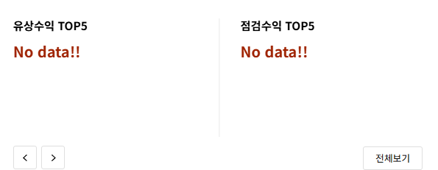
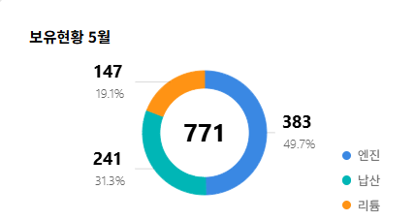
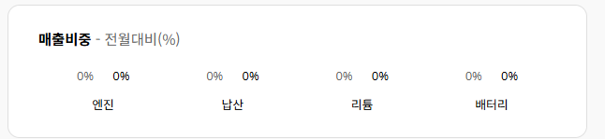
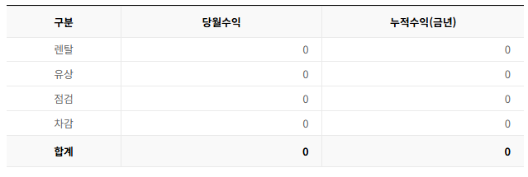
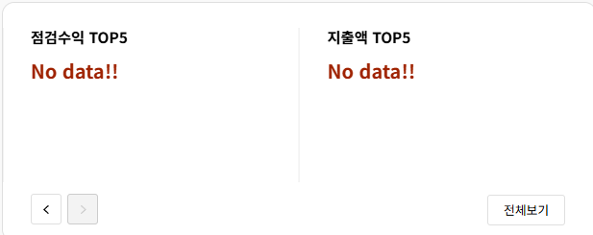
렌탈 대시보드
Description
1 | WEB > 대시보드
2

Slide 15
Bobcat LINQ LI BATTERY MONITORING WEB/APP 구축
End of Document

Slide 16
이하 작업용파일

Slide 17
차량 관리 용어정리
Description
1 | 총KeyON시간/일조업차량댓수
2 | 총KeyON 시간 / 조업시간(OPER_OPERATING_TIME) (식사및 휴식시간 제외)

Slide 18
APP 신규화면 정의서 v.1.1 리뷰 (NEXT)
5page, 리스트 디자인 재검토. 원 형태처럼 차종/분류/연식에 대한 2x2 표로 제시하고 각 항목을 음영처리로 표시해도 괜찮을 것 같음.
7page, 표시 형식 재검토. 너무 단순 텍스트의 나열로 느껴짐. 텍스트의 나열이더라도 디자인에 대한 검토가 있었으면 좋겠음.
9page, 각 그룹 선택 시 차량 범위 Auto-lock in 될 수 있도록 개발 시 고려해주었으면 좋겠음. 손가락 터치로 줌인- 줌아웃에 대한 기능도 같이 고려 요청.
APP에서도 개인정보 처리방침에 대한 안내문 링크 있었으면 좋겠음
한국어 이외의 언어팩 동시 적용 요청

